Slide 1
LEAD-Online projekt
Projekt LEAD-Online (Learn, Engage, Act: Digital Tools to Prevent and Counter Online Hate Speech) bavi se potrebom za jačanjem kritičkog mišljenja i vještina digitalne i medijske pismenosti kod mladih ljudi, što je uzročno povezano s niskim razinama izvještavanja i “normalizacijom” internetskog govora mržnje (OGM).
Projekt će osnažiti mlade, nastavnike, medije i aktiviste na društvenim mrežama u 7 zemalja (Austrija, Bugarska, Cipar, Hrvatska, Italija, Grčka, Rumunjska) da postanu nositelji promjena obučavajući ih da prepoznaju diskurse mržnje i temeljne oblike netolerancije, predrasuda i diskriminacije

Slide 2
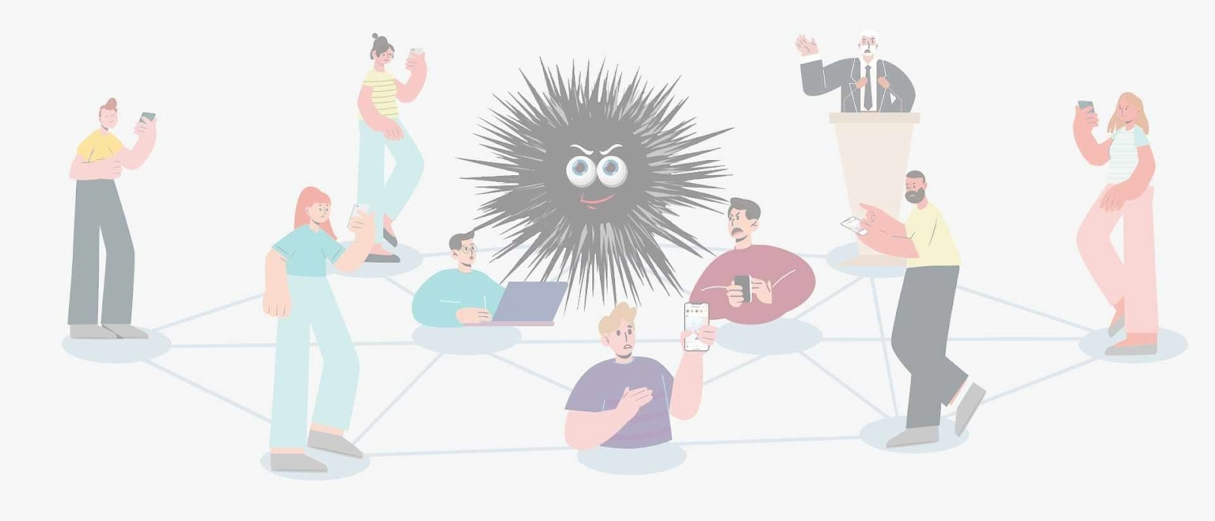
Hate Out! igra je interaktivni online obrazovni alat koji je razvijen u kontekstu projekta LEAD-Online i namijenjen je uglavnom srednjoškolcima od 14 do 19 godina
Igrač, kao korisnik-učenik, preuzima ulogu graditelja zajednice i sudjeluje u scenarijima igre u kojima se događaju incidenti govora mržnje. Ovisno o njihovim akcijama protiv zlonamjernog upada govora i djela mržnje, veze zajednice će biti ojačane ili uništene.

Slide 3
Scenariji
Igra sadrži 9 scenarija koji su bazirani na stvarnim slučajevima (online) govora mržnje
Scenariji se tiču tematike poput: govor mržnje na temelju etničke/nacionalne pripadnosti, body shaming, govor mržnje na temelju vjere, govor mržnje u odnosu na slobodu govora, rodno zasnovani govor mržnje, govor mržnje protiv LGBTQIA+ zajednice
U skladu s odabranom opcijom, igrač će dobiti prilagođenu povratnu informaciju koja mu daje do znanja koliko je njegov odgovor bio učinkovit. Na kraju igre bit će pružene i opće povratne informacije, generirane na temelju odluka koje je igrač donio tijekom igre.

Slide 4
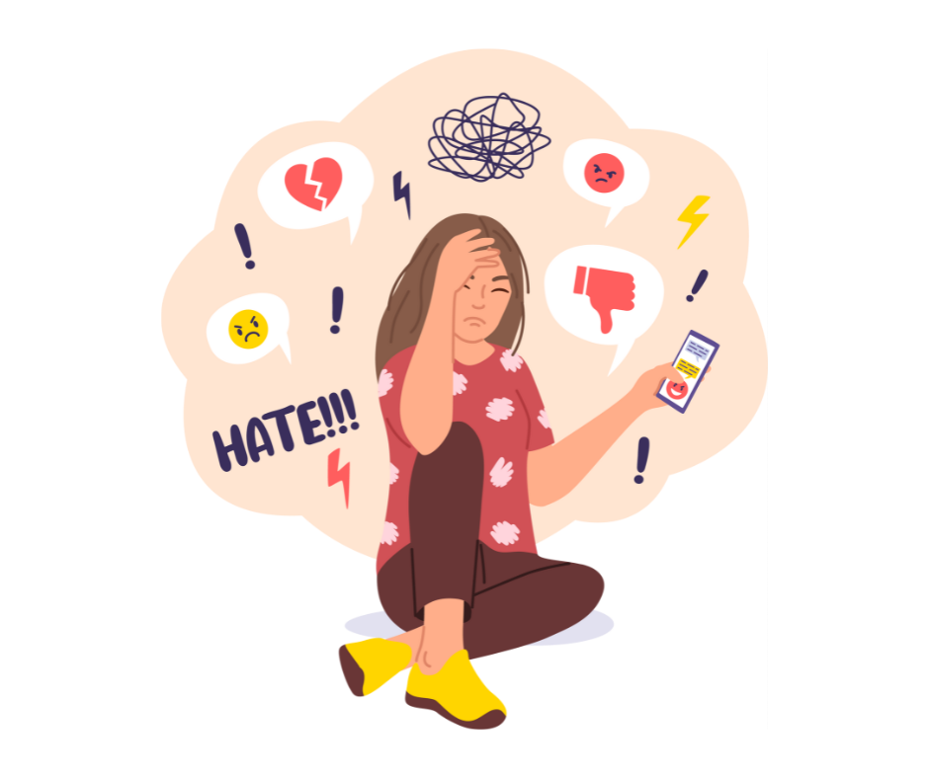
Tijek Hate Out! igrice
Svaki je lik potencijalna žrtva u scenariju govora mržnje. Postoji ukupno devet likova/grupa likova koji predstavljaju devet scenarija govora mržnje. Igrač može igrati scenarije klikom na lik bilo kojim redoslijedom kojim želi.
Unutar svakog scenarija igrač koji će prema zadanim postavkama preuzeti ulogu graditelja zajednice, u obliku robota, unutar svakog scenarija će se suočiti s govorom mržnje i morat će odabrati svoje djelovanje.
Nakon čitanja priče, igrač će otići na ekran na kojem mora izabrati kako će reagirati između pet dostupnih opcija. Jednom kad odabere, igrač se ne može vratiti.
Igrač će tada vidjeti ishod svog odgovora na ljude uključene u incident, na njihov avatar i na čudovište govora mržnje, dok će povratne informacije koje će mu pomoći da bolje razumije reperkusije njegove akcije će biti osigurane. Klikom na sljedeći gumb u desnom donjem dijelu igrač se prebacuje natrag u zajednicu.

Slide 5
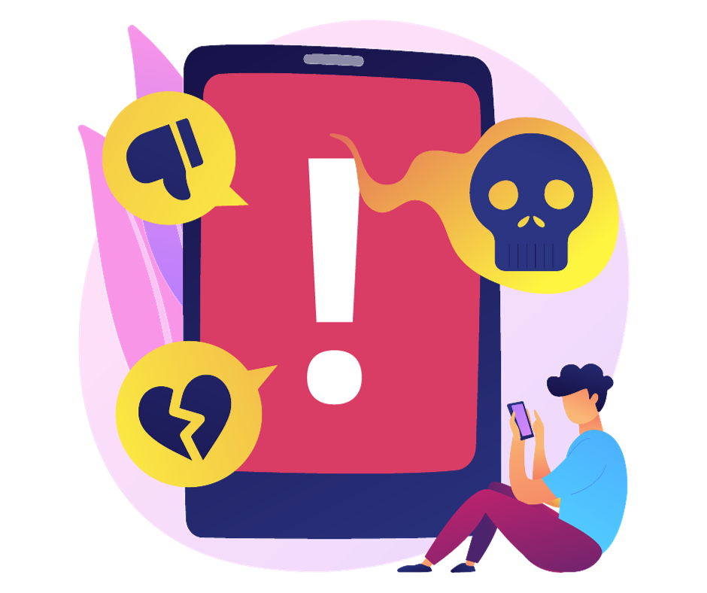
Reakcija u svakom scenariju ima višestruke učinke. Utječe na odnose između svakog lika/člana zajednice i graditelja zajednice, odnose između svih članova zajednice, veličinu i agresivnost čudovišta govora mržnje i fizičko stanje avatara graditelja zajednice. Stoga, nakon odigravanja svakog scenarija, linija koja povezuje lika/člana zajednice s graditeljem zajednice može biti ojačana ili uništena, čudovište govora mržnje može postati jače i prijeteće ili manje i oslabljeno, a avatar graditelja zajednice može se osnažiti ili se može pogoršati. Nakon niza odgovora koji dopuštaju govoru mržnje da napreduje, linija koja povezuje članove zajednice jedne s drugima može biti ojačana ili prekinuta.
Igra završava kada igrač odigra sve scenarije. Na kraju će igrači moći vidjeti koliko je njihova zajednica postala jaka ili slaba te će imati cjelokupnu povratnu informaciju o svojoj strategiji za borbu protiv govora mržnje na internetu.

Slide 6
Disclaimer | Lead-Online projekt
LEAD-Online projekt financiran od strane EU.
Funded by the European Union. Views and opinions expressed are however those of the author(s) only and do not necessarily reflect those of the European Union or CERV. Neither the European Union nor the granting authority can be held responsible for them.

